Slide 1



Slide 2

1
4
7
Contextualização
Quem somos
Tecnologias
2
5
Desenvolvimento
do projeto
8
SUMARIO
Solução Proposta
Sites
3
6
9
Diagrama
Backlog
Conclusão

Slide 3
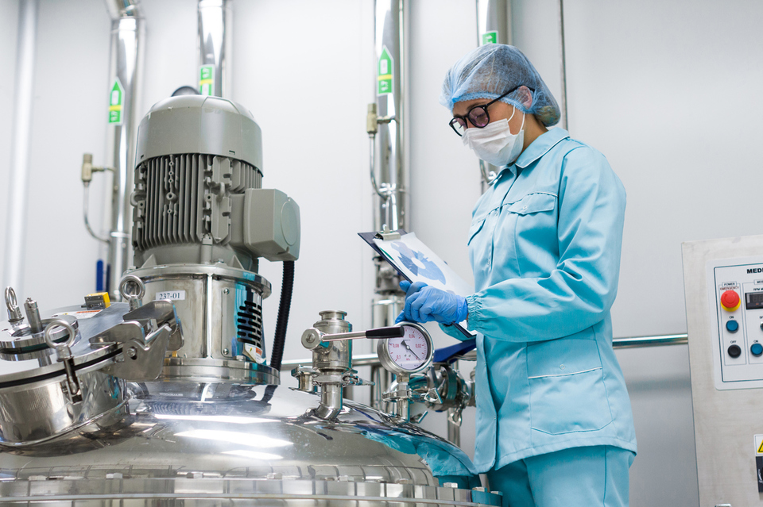
CONTEXTUALIZAÇÃO
1

Slide 4



INDUSTRIA FARMACEUTICA
Industria farmacêutica – produz os medicamentos.
TRANSPORTE E PROBLEMAS
Empresas de transporte – são contratadas para levar os medicamentos até os vendedores / encontram problemas no controle de umidade.
APROVAÇÃO DA LEI
ANVISA – aprovou a lei que obriga as empresas a ter um sistema mais rigoroso de controle de temperatura e umidade.

Slide 5
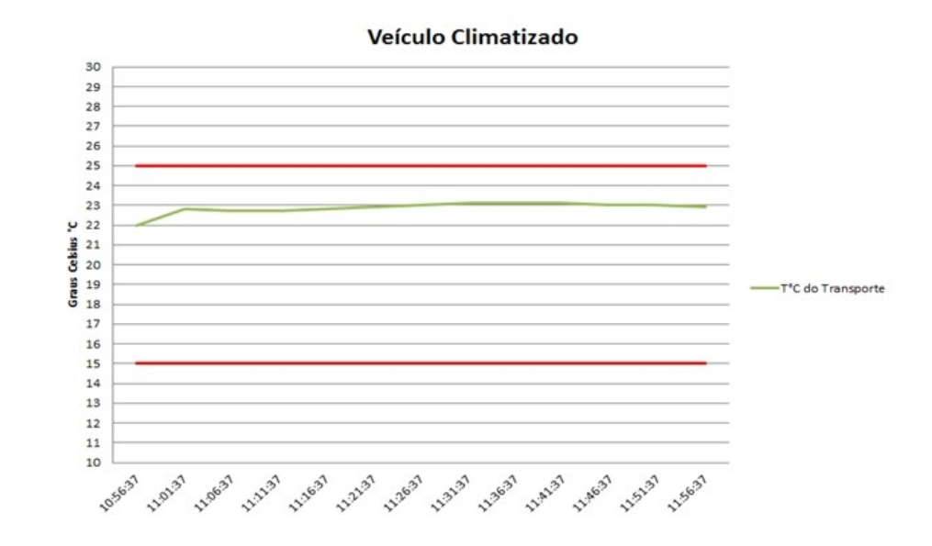
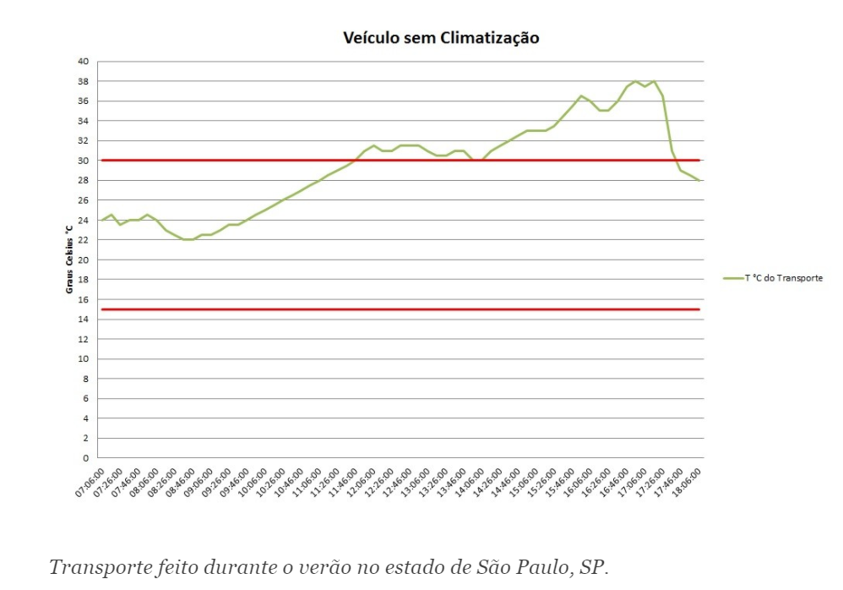

Slide 6
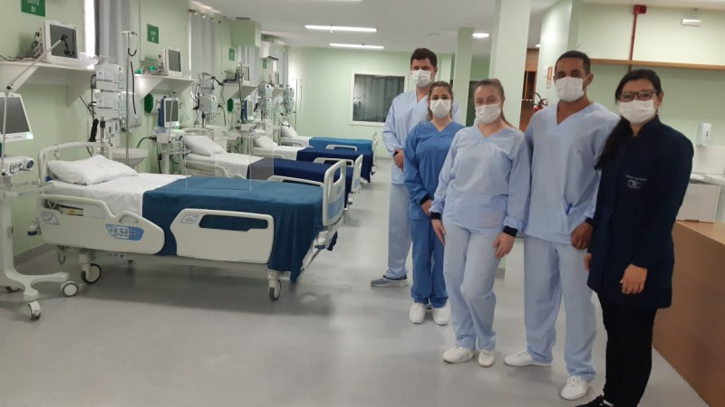

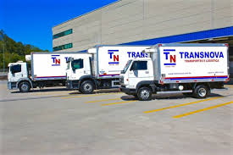

Slide 7


2
TecX
SOLUÇÃO PROPOSTA

Slide 8

REDUÇÃO DE PERDAS DE MEDICAMENTOS
TecX
REDUÇÃO DE CUSTOS
MAIOR QUALIDADE E EFICIÊNCIA

Slide 9

3
DIAGRAMA DE SOLUÇÃO

Slide 10
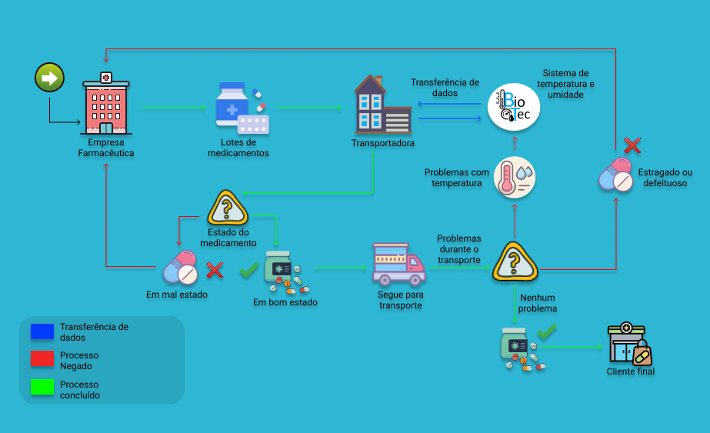

Slide 11

4
QUEM SOMOS

Slide 12


O QUE É A BIOTEC?
NOSSO DIFERENCIAL
O nosso diferencial é a criação de sistemas únicos, de acordo com a necessidade dos nossos clientes.
PUBLICO ALVO
O nosso público alvo são as transportadoras de medicamentos cujas mercadorias necessitam de controle de temperatura e umidade específicos.

Slide 13







EQUIPE
Lucas Felix
P.O / Full Stack
Gabriel Dias
DEV
Vinicius Novais
P.O / Full Stack
Gabriel Aguiar
Full Stack
Carlos Eduardo
Full Stack
Carlos Mascena
DBA
Winicius Silva
P.O / DBA

Slide 14

5
DESENVOLVIMENTO DO PROJETO

Slide 15










Slide 16

BACKLOG
6

Slide 17
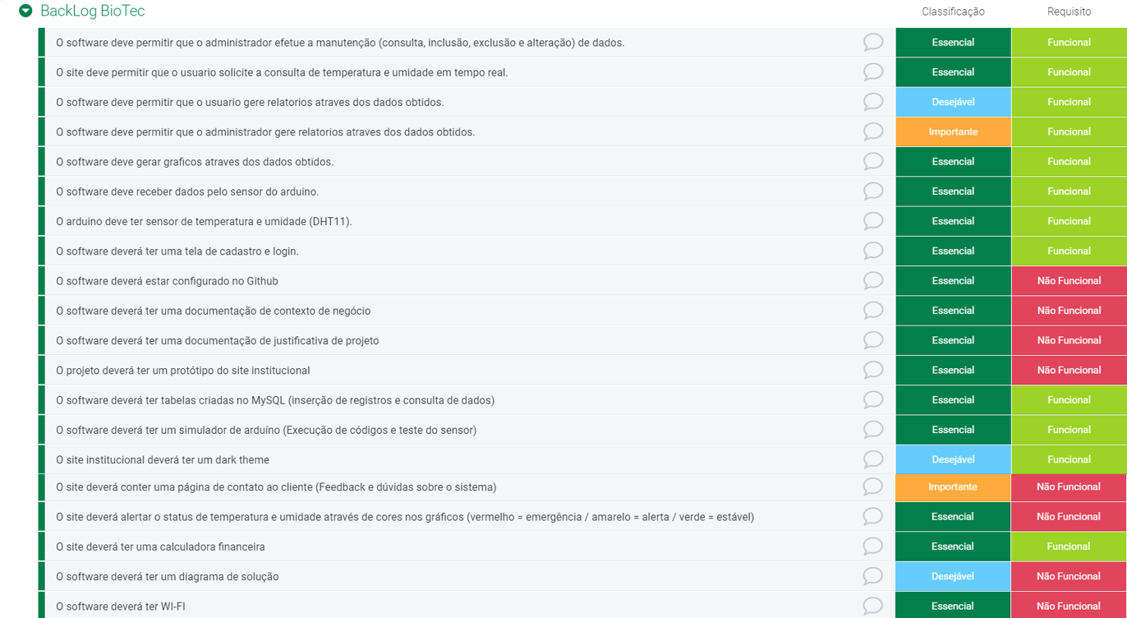

Slide 18

7
TECNOLOGIA

Slide 19

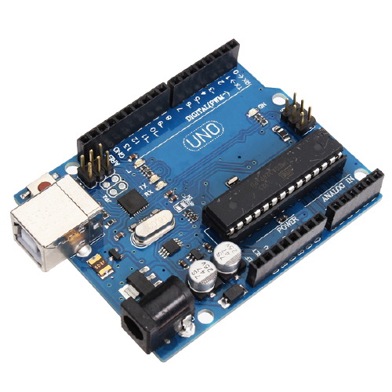
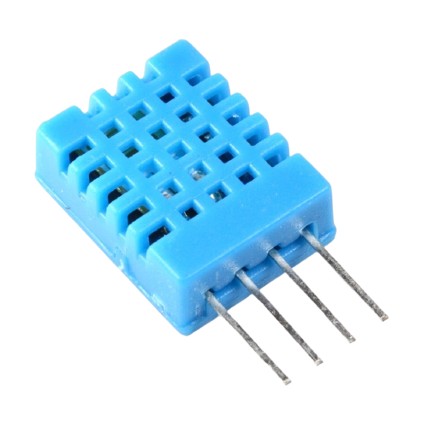
O que é o TecX?
Arduino
DHT11
Software
O Arduino serve como uma placa principal sem ele o sistema não funciona.
DHT11 é o sensor que será usado para captar as informações de temperatura e umidade.

Slide 20




Para a instalação do sensor
Defina a melhor posição para o seu sensor
Instale e configure conforme as recomendações
TecX
Como funciona?
O sensor capta o dado e envia para a nuvem.
Nosso sistema organiza os dados, e envia para o cliente em forma de gráficos.
Fazendo assim um loop.

Slide 21

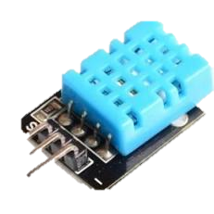
TecX

Slide 22
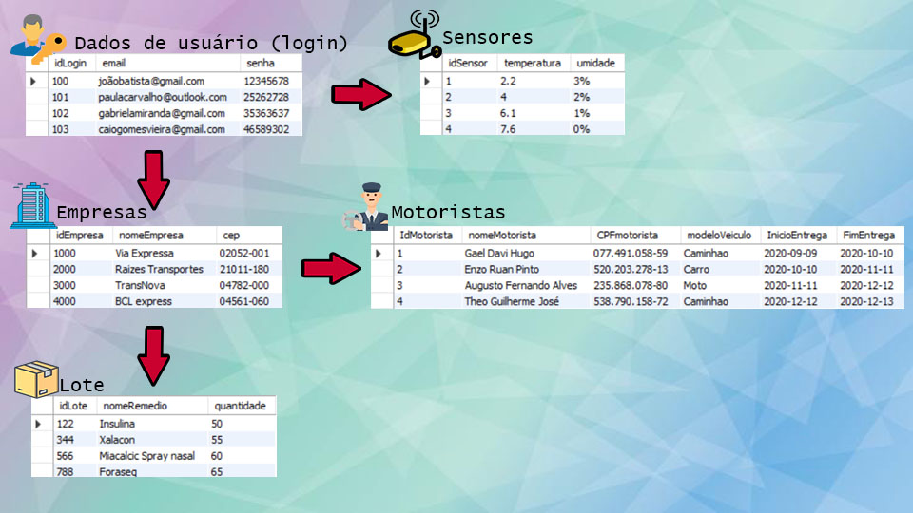
Banco de dados:

Slide 23

8
SITE

Slide 24


Slide 25


Slide 26
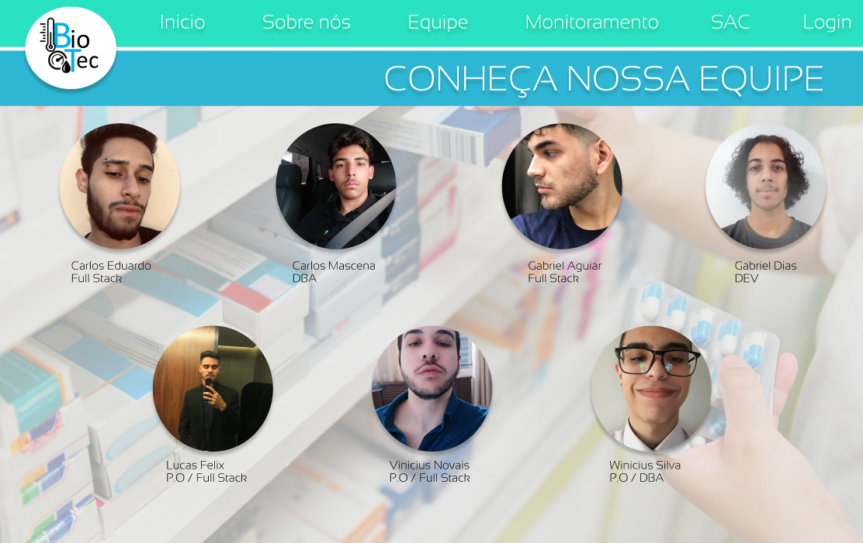

Slide 27
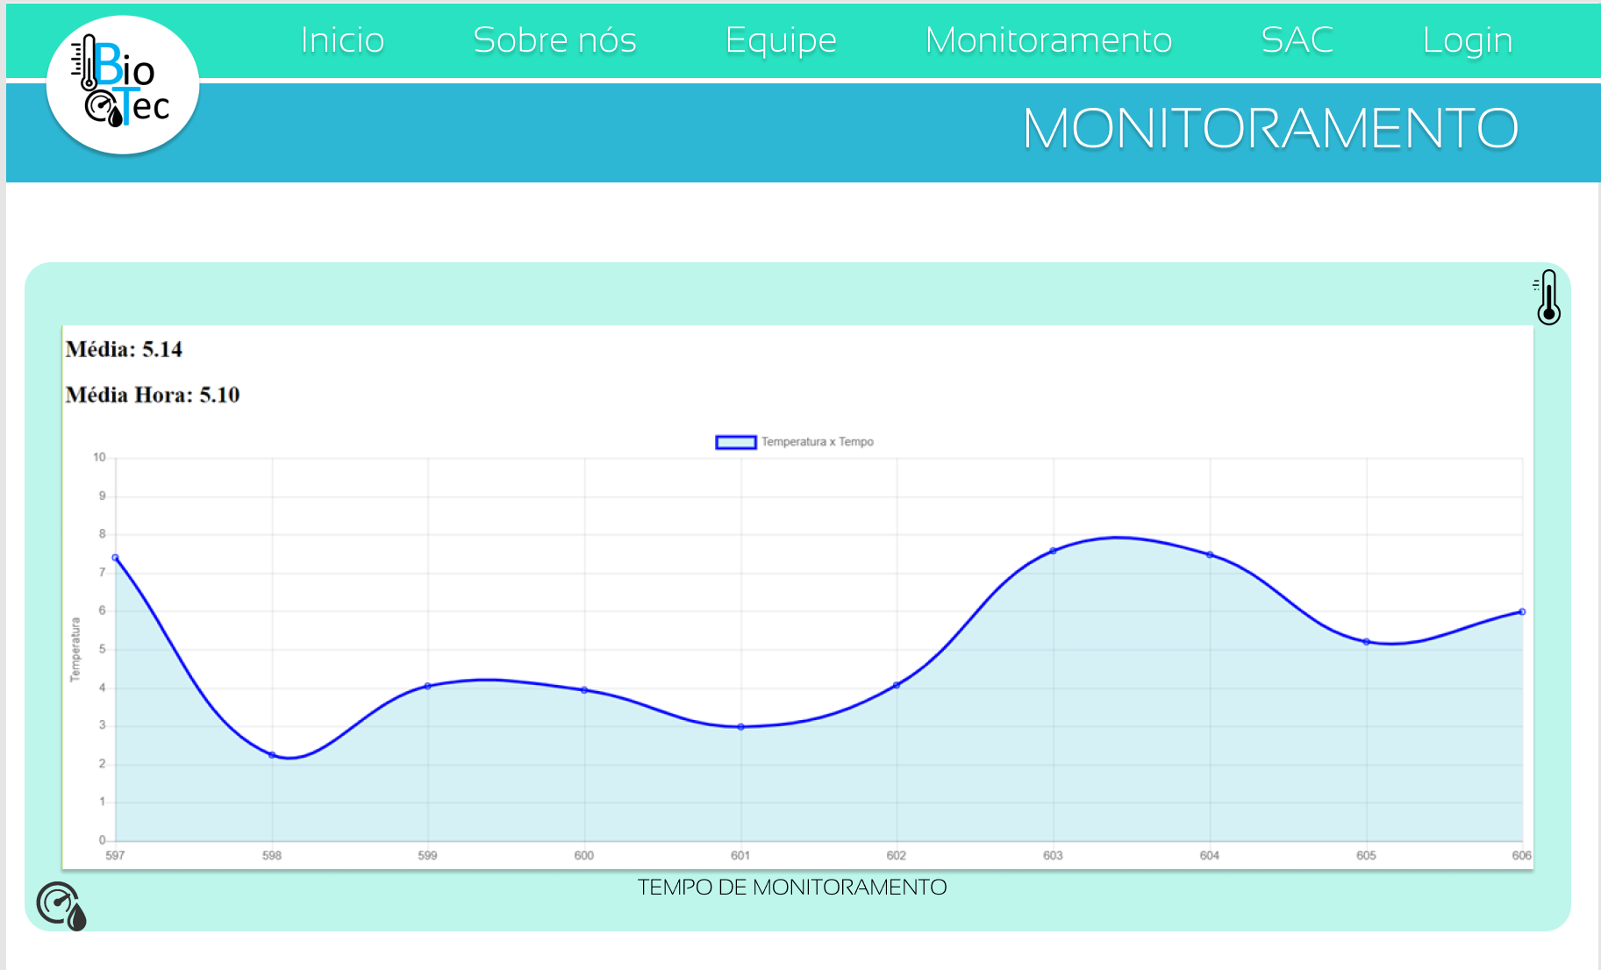

Slide 28
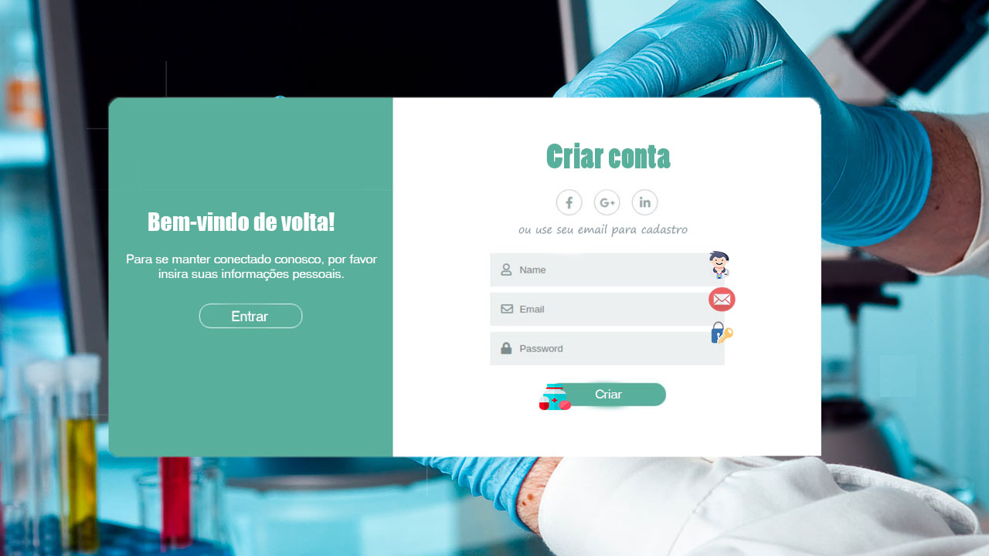

Slide 29


Slide 30


Slide 31

9
CONCLUSÃO

